Slide 1
2023 – Semaine 44 du Lundi 30 octobre au Samedi 4 novembre

Slide 2
SCPI OUVERTES : à date chez CNP & BPCE VIE (HORS TEORA BY NWM) & SCPI en direct
Assurance Vie: CNP & BPCE VIE : Rappel des bonus sur stock
PERI: Millevie PER : enrichissement de la consultation (plus ou moins- values)
FIP/FCPI: Seventure Partner: Lettres semestrielles et prorogations réglementaires et au-delà de l’échéance des fonds de la gamme
Assurance Vie / Valeurs mobilières: NIMI : Réécoute de la webex ESG du jeudi 26 octobre 2023
Assurance Vie / Valeurs mobilières: VEGA IM : Réécoute de la webex GSM du vendredi 20 octobre et support de présentation
Assurance Vie / Valeurs mobilières : VEGA IM : La lettre HEBDO du 23 octobre 2023
Semaine 44
2

Slide 3








ACTIONS COMMERCIALES / COLLECTE
SCPI OUVERTES A DATE CHEZ CNP & BPCE VIE (HORS TEORA BY NWM) & SCPI EN DIRECT
Retrait de la commercialisation de PIERRE PLUS en direct depuis le 31/03/2023
SCPI
Semaine 44
3

Slide 4
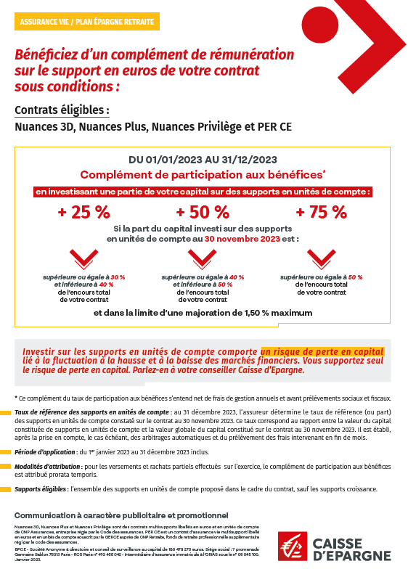
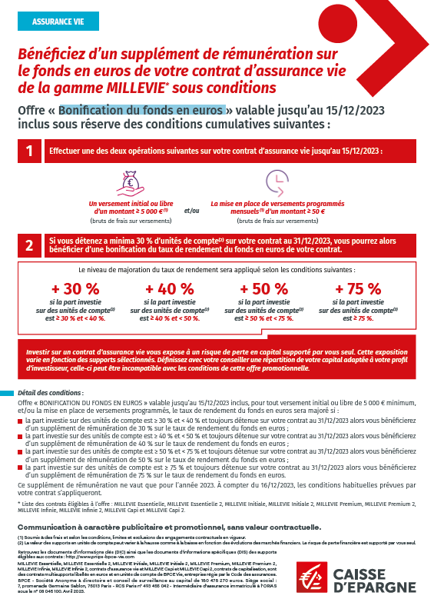
ACTIONS COMERCIALES / COLLECTE
RAPPEL : BONUS SUR STOCK CNP & BPCE VIE
CNP : un bonus sur stock en fonction du taux d’UC au 30/11
BPCE Vie : un bonus sur stock sous conditions d’un versement de 5 K€ mini et/ou mise en place d’un
abonnement mensuel de 50 € mini avant le 15/12
ASSURANCE VIE
.
Pour consulter
cliquez sur l’ image →
Semaine 44
4

Slide 5
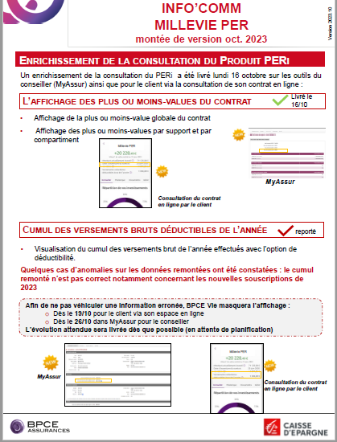
ACTIONS COMERCIALES / COLLECTE
MILLEVIE PER : ENRICHISSEMENT DE LA CONSULTATION
Depuis le 16 octobre, à partir du portail MySys pour le conseiller et depuis la consultation de contrat en ligne pour le client, l’affichage des plus ou moins -values globales du contrat , par support et par compartiment est visible.
PERI
Pour consulter
cliquez sur l’ image →
Semaine 44
5

Slide 6

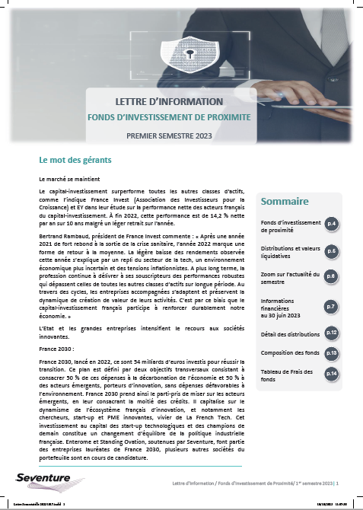
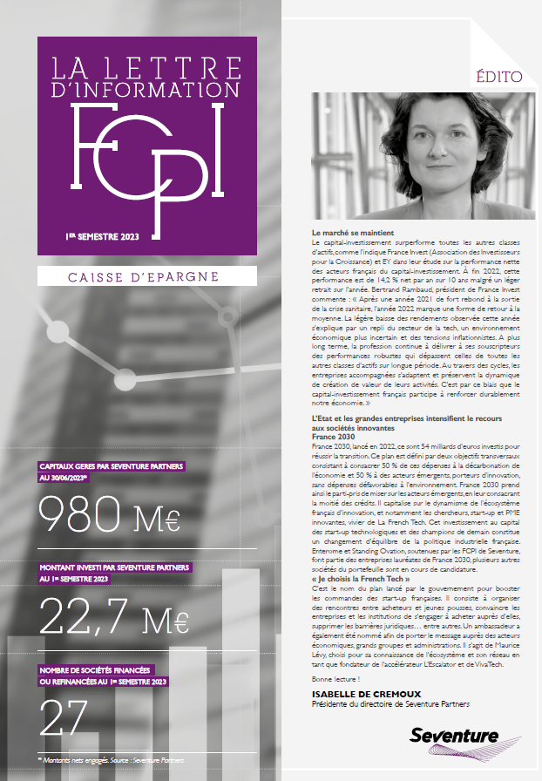
ACTIONS COMERCIALES / COLLECTE
LETTRES SEMESTRIELLES ET PROROGATIONS REGLEMENTAIRES ET AU DELA DE L’ECHEANCE (1/2)
Retrouvez les deux lettres semestrielles , l’ensemble des distributions et prorogations réglementaires et au-delà de l’échéance .
FIP/FCPI
Pour consulter
cliquez sur l’ image →
Semaine 44
6

Slide 7
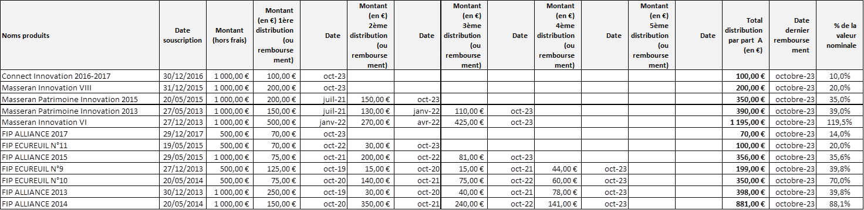
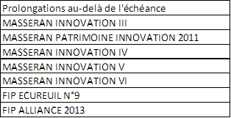
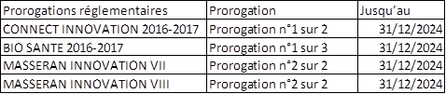
ACTIONS COMERCIALES / COLLECTE
LETTRES SEMESTRIELLES ET PROROGATIONS REGLEMENTAIRES ET AU DELA DE L’ECHEANCE (2/2)
Distributions et prorogations réglementaires et au-delà de l’échéance .
FIP/FCPI
Prorogation probable au-delà de
l’échéance de fin d’année
Semaine 44
7

Slide 8
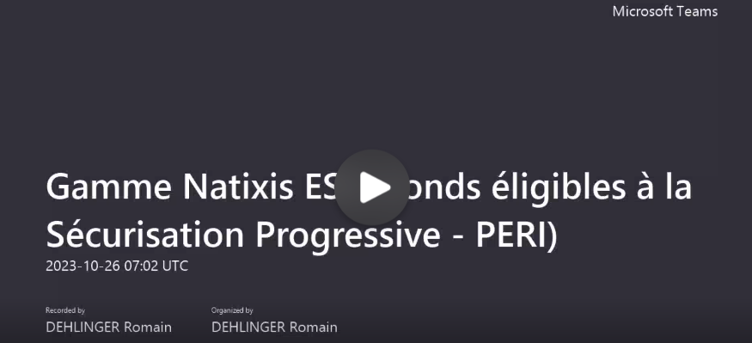
ACTIONS COMERCIALES / COLLECTE
Réécoute de la Webex Gamme Natixis ESG (fonds éligibles à la Sécurisation Progressive - PERI) du jeudi 26 octobre 2023
Pour les personnes n’ayant pu assister à la webex de NIMI sur la gamme ESG du jeudi 26 octobre 2023 retrouvez le lien de réécoute .
GSM
Lien de réécoute
Semaine 44
8

Slide 9


ACTIONS COMERCIALES / COLLECTE
Réécoute de la Webex GSM / VEGA IM du vendredi 20 octobre 2023 et support
Pour les personnes n’ayant pu assister à la webex de VEGA IM sur la GSM du vendredi 20 octobre 2023 retrouvez le lien de réécoute, ainsi que le support de présentation .
GSM
Lien de réécoute
Pour consulter
cliquez sur l’ image →
Semaine 44
9

Slide 10

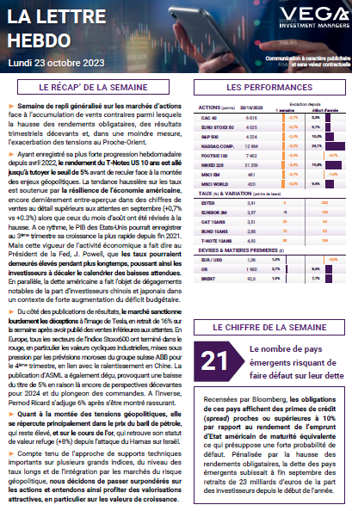

ACTIONS COMMERCIALES / TOUS DOMAINES
LA LETTRE HEBDO DU 23 OCTOBRE 2023
MARCHES FINANCIERS
Pour la consulter
cliquez sur l’ image →
Semaine 44
10

